Slide 1

MICHELE RIZZO – MATTEO BECCARI – MICHAEL MANTOAN

Slide 2
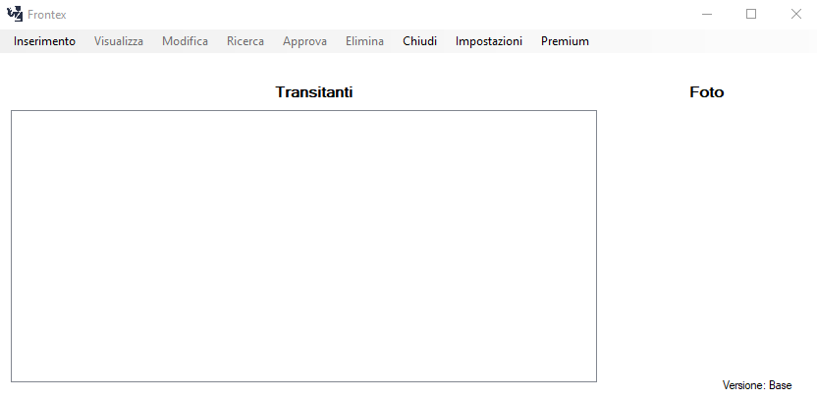
CHE COS’È?
Frontex è un software utile per la Polizia di Frontiera. Permette infatti di gestire le persone al confine, inserendo le loro credenziali. Una volta inserita una persona il programma permette di eliminarla, modificarla, approvarne il visto e visualizzarne tutti i dati.

Slide 3
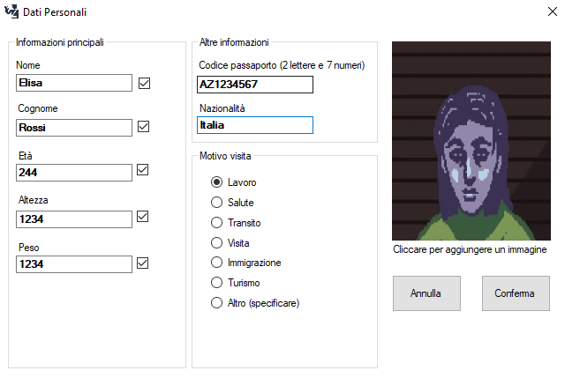
QUALI DATI POSSO INSERIRE?
Con Frontex l’inserimento di persone è molto facile e veloce, quali dati posso inserire?
NOME (minimo 3 caratteri)
COGNOME (minimo 3 caratteri)
ETA’ (età massima: 123)
PESO (da 0,212 a 635 kg)
ALTEZZA (da 24 a 251 cm)
CODICE PASSAPORTO (2 lettere e 7 caratteri)
NAZIONALITA’ DELL’UTENTE
MOTIVO DELLA VISITA DELL’UTENTE
IMMAGINE DELL’UTENTE

Slide 4
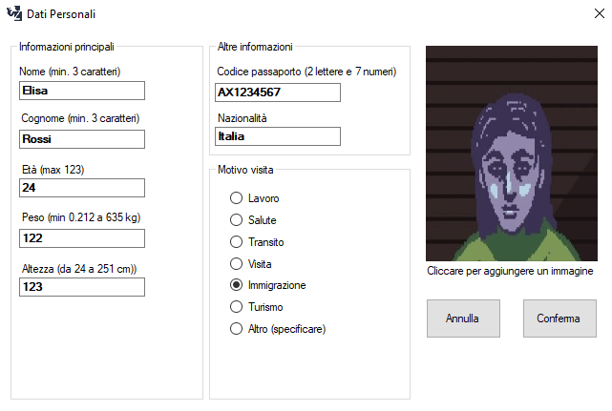
VERSIONE PREMIUM
Con la versione premium di FRONTEX possono essere inseriti dati speciali, che superano i limiti stabiliti precedentemente.

Slide 5
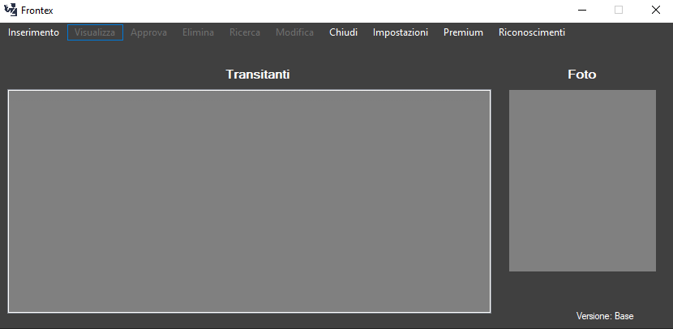
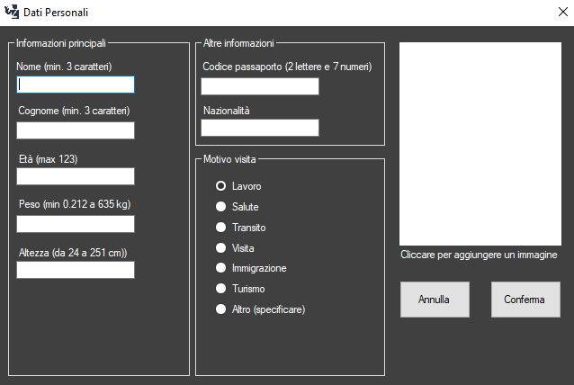
GRAFICA
Frontex nella sua grafica introduce il tema scuro, facilmente attivabile dalle impostazioni e senza i costi aggiuntivi della versione premium

Slide 6
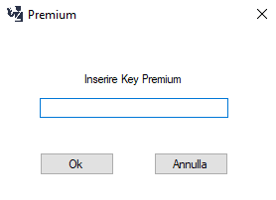
PERCHÉ DOVRESTI ACQUISTARE FRONTEX
Frontex è un'applicazione dedicata a tutti i membri della Polizia di Frontiera d’italia e non solo!
Con il suo acquisto potrete decidere di archiviare i dati anche dei vostri familiari per non perderli e poterli avere a portata di mano e poterli gestire con più facilità mai vista prima;
Per la versione di base la troverete gratis e la versione premium con aggiornamenti mensili a soli 89.99€, la chiave premium è acquistabile solo sul sito Frontex.com
FINESTRA DI INSERIMENTO DELLA CHIAVE PER LA VERSIONE PREMIUM
Il sito Frontex presente nel percorso del programma /bin/debug/FrontexSito/frontex.html

